Slide 1
Battle Ships
説明

Slide 2
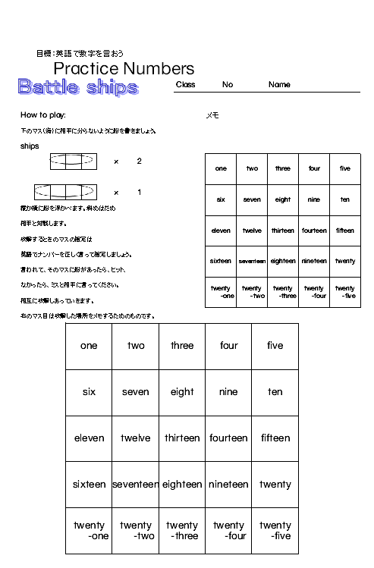

Slide 3
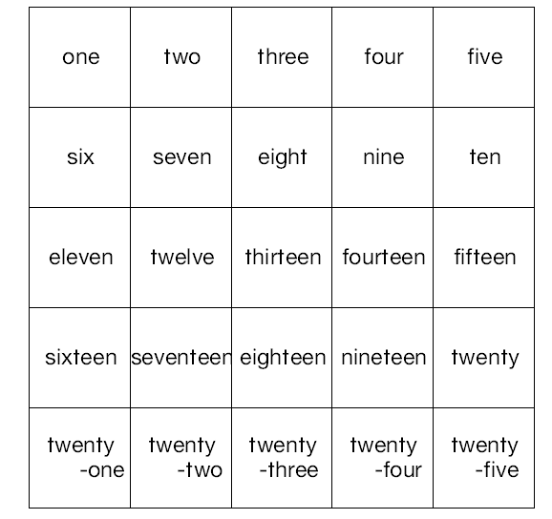

Slide 5
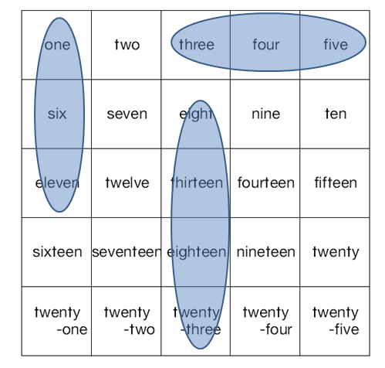
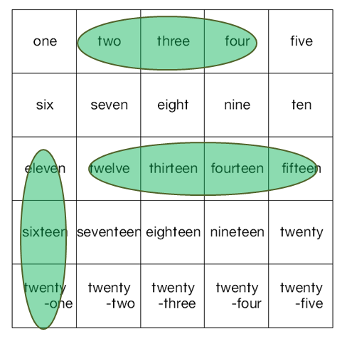
A: Seven.
B: Miss! (No)
B: Three.
A: Hit! (Yes)

Slide 6
←This ship sank!

Slide 7
相手への
攻撃の
メモ
自分へ
の攻撃
メモ

Slide 8
Fire!

